Slide 1

Hẹn hò cùng ai????
Hãy ghép cặp các thẻ với nhau để tạo ra 1 khái niệm hoàn chỉnh về thể thơ

Slide 2

Thơ tự do
Là một thể thơ kết hợp đan xen từng cặp câu 7 tiếng (song thất) với từng cặp câu 6 và 8 tiếng (lục bát). Bài thơ song thất lục bát có thể được chia khổ hoặc không, số câu trong mỗi câu thơ không cố định.
Thơ bốn chữ
Thơ năm chữ
là một thể thơ trong đó mỗi câu thơ có bốn tiếng.
Thơ sáu chữ
là một thể thơ trong đó mỗi câu thơ có năm tiếng.
Thơ bảy chữ
là một thể thơ trong đó mỗi câu thơ có sáu tiếng.
Thơ tám chữ
là một thể thơ trong đó mỗi câu thơ có tám tiếng.
Thơ song thất lục bát
là một thể thơ trong đó mỗi câu thơ có bảy tiếng.
Thơ lục bát
là một thể thơ mà các dòng thơ được sắp xếp thành từng cặp, một dòng 6 tiếng và một dòng 8 tiếng
là một thể thơ không quy định số tiếng trong mỗi dòng thơ và số dòng trong mỗi khổ thơ
Notes:
Gv chuẩn bị những thẻ kiến thức, gọi 16 bạn HS tham gia trò chơi, các HS sẽ ghép cặp với nhau để tạo ra 1 khái niệm hoàn chỉnh về thể thơ

Slide 3
Thơ bốn chữ | là một thể thơ trong đó mỗi câu thơ có bốn tiếng.
Thơ năm chữ | là một thể thơ trong đó mỗi câu thơ có năm tiếng.
Thơ sáu chữ | là một thể thơ trong đó mỗi câu thơ có sáu tiếng.
Thơ bảy chữ | là một thể thơ trong đó mỗi câu thơ có bảy tiếng.
Thơ tám chữ | là một thể thơ trong đó mỗi câu thơ có tám tiếng.
Thơ tự do | là một thể thơ không quy định số tiếng trong mỗi dòng thơ và số dòng trong mỗi khổ thơ
Thơ song thất lục bát | là một thể thơ kết hợp đan xen từng cặp câu 7 tiếng (song thất) với từng cặp câu 6 và 8 tiếng (lục bát). Bài thơ song thất lục bát có thể được chia khổ hoặc không, số câu trong mỗi câu thơ không cố định.
Thơ lục bát | là một thể thơ mà các dòng thơ được sắp xếp thành từng cặp, một dòng 6 tiếng và một dòng tám tiếng

Slide 4


Bài 7.
Hồn thơ muôn điệu
TIẾT 93 -Viết:
TẬP LÀM MỘT BÀI THƠ TÁM CHỮ

Slide 5

I.
Giới thiệu kiểu bài

Slide 6

Hãy phân tích đặc điểm hình thức của bài thơ
Quê hương tuổi thơ tôi
Tôi sinh ra/ nơi miền quê/ duyên hải
Đất Hải Phòng/ mê mải/ cánh buồm nâu
Biển quê tôi/ rất đẹp/ và rất giàu
Hoàng hôn đến/ với một màu/ tím biếc
Thời gian trôi/ theo dòng đời/ hối tiếc
Bên mái trường/ ta học viết/ ngày xưa
Tháng 5 về/ mùa phượng đỏ/ đong đưa
Còn nhớ mãi/ chiều tắm mưa/ xóm nhỏ.
Quê hương tuổi thơ tôi
Tôi sinh ra nơi miền quê duyên hải
Đất Hải Phòng mê mải cánh buồm nâu
Biển quê tôi rất đẹp và rất giàu
Hoàng hôn đến với một màu tím biếc
Thời gian trôi theo dòng đời hối tiếc
Bên mái trường ta học viết ngày xưa
Tháng 5 về mùa phượng đỏ đong đưa
Còn nhớ mãi chiều tắm mưa xóm nhỏ.
- Số câu thơ: 8
- Số chữ mỗi câu: 8
- Gieo vần: vần chân, vần liền
- Ngắt nhịp: 3/3/2, 3/2/3
→ Thể thơ tám chữ

Slide 7


Thơ tám chữ là thể thơ mỗi dòng có tám chữ, khổ thơ dài ngắn khác nhau hoặc không chia khổ và có cách ngắt nhịp đa dạng

Slide 8

II.
Tìm hiểu yêu cầu
đối với bài thơ tám chữ

Slide 9

- Có 8 chữ trong mỗi dòng; có thể chia khổ hoặc không chia khổ; thường sử dụng vần chân, gieo vần liền, vần cách hoặc vần hỗn hợp; nhịp 3/3/2, 3/2/3 hoặc 4/4.
- Thể hiện được cảm xúc của người viết và thông điệp có ý nghĩa.
- Sử dụng ngôn ngữ có hình ảnh, có biện pháp tu từ, từ ngữ chọn lọc.

Slide 10
III.
Thực hành viết theo các bước

Slide 11

1. Trước khi viết
a. Lựa chọn đề tài
- Chọn đề tài đem lại cho em nhiều cảm xúc nhất
- Gợi ý: thiên nhiên, quê hương, đất nước, thầy cô, bạn bè, mái trường...

Slide 12

1. Trước khi viết
b. Lựa chọn hình ảnh biểu đạt cảm xúc
- Chọn các chi tiết, hình ảnh để lại cho em ấn tượng sâu sắc nhất, gợi lên trong em nhiều rung động nhất, phù hợp để gửi gắm tính cảm của mình.
Ví dụ:
+ Thiên nhiên: hình ảnh cánh rừng, dòng sông, bầu trời, ngọn núi…
+ Mái trường: hình ảnh lớp học, thầy cô, bạn bè

Slide 13
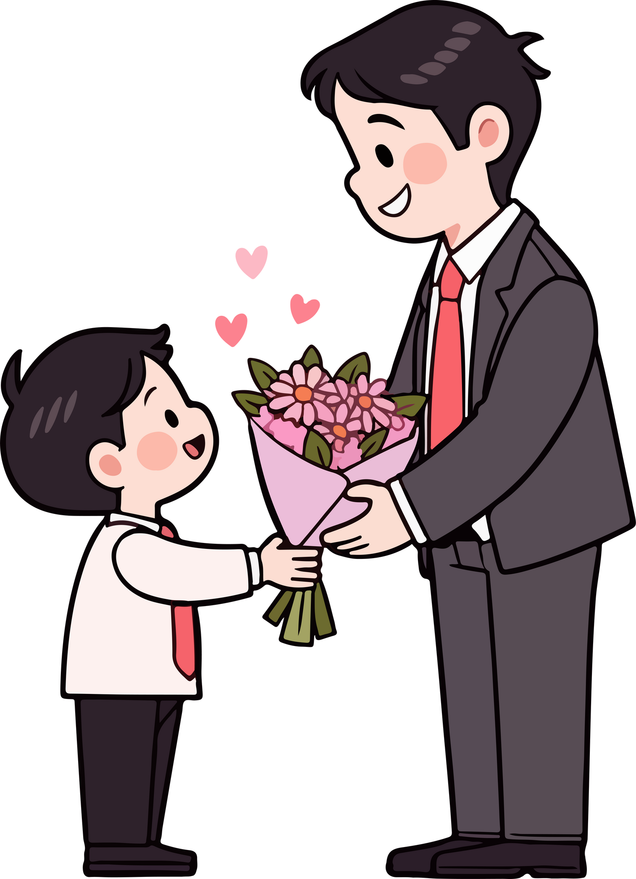
1. Trước khi viết
b. Lựa chọn hình ảnh biểu đạt cảm xúc
- Xác định tình cảm, cảm xúc của mình: yêu mến, nhớ thương, hạnh phúc, tự hào, tiếc nuối, bâng khuâng ...
Ví dụ:
+ Nỗi buồn khi phải chia xa mái trường để nghỉ hè.
+ Niềm vui khi bên thầy cô, bạn bè

Slide 14
1. Trước khi viết
b. Lựa chọn hình ảnh biểu đạt cảm xúc
- Chọn các chi tiết, hình ảnh để lại cho em ấn tượng sâu sắc nhất, gợi lên trong em nhiều rung động nhất, phù hợp để gửi gắm tính cảm của mình.
- Xác định tình cảm, cảm xúc của mình: yêu mến, nhớ thương, hạnh phúc, tự hào, tiếc nuối, bâng khuâng ...
- Diễn tả dòng cảm xúc của em theo sự vận động của chi tiết, hình ảnh trong bài thơ. Sử dụng từ ngữ phù hợp để biểu đạt chính xác nhất cảm xúc của em

Slide 15

1. Trước khi viết
c. Gieo vần, ngắt nhịp
- Ngắt nhịp: linh hoạt, không bắt buộc tuân thủ theo đặc điểm của thể thơ
- Gieo vần: vần chân, vần liền hoặc vần cách
Tôi hôm nay/ sống trong lòng/ Miền Bắc
Sờ lên ngực/ nghe trái tim/ thầm nhắc
Hai tiếng thiêng liêng/ hai tiếng Miền Nam
Tôi nhớ không nguôi/ ánh nắng màu vàng
Tôi quên sao được/ sắc trời xanh biếc
Tôi nhớ cả/ những người/ không quen biết.
(Tế Hanh, Nhớ con sông quê hương)

Slide 16
2. Viết
Câu thơ đầu tiên | Nêu ấn tượng chung về chi tiết, hình ảnh gợi cho em nhiều cảm xúc hay giới thiệu, miêu tả đặc điểm của đối tượng được thể hiện trong bài thơ
Các câu thơ tiếp | Phát triển cảm xúc dựa trên câu thơ đầu bằng cách diễn tả cảm xúc về những chi tiết miêu tả cụ thể đối tượng, về những sự việc diễn ra với đối tượng.
Câu thơ kết thúc | Nêu những suy tư, chiêm nghiệm, thông điệp muốn chuyển tải tới người đọc
Lưu ý: sử dụng từ tượng hình, tượng thanh, từ láy, BPTT….để tăng tính gợi hình, gợi cảm cho câu thơ

Slide 17
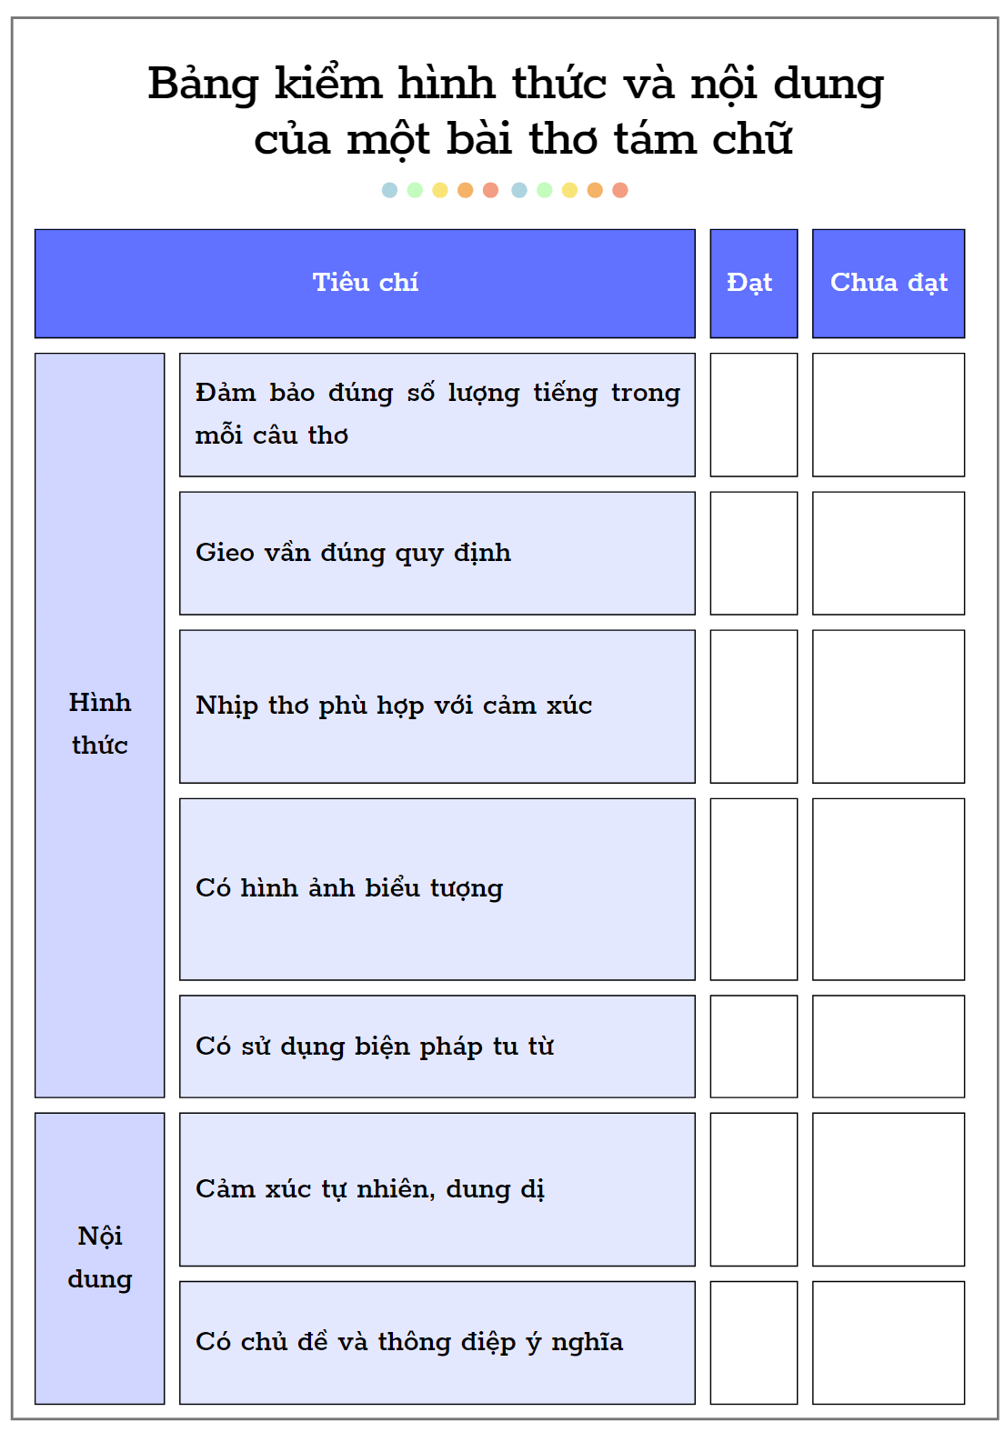
3. Chỉnh sửa
Tiêu chí |  | Đạt | Chưa đạt
Hình thức | Đảm bảo đúng số lượng tiếng trong mỗi câu thơ
 | Gieo vần đúng quy định
 | Nhịp thơ phù hợp với cảm xúc
 | Có hình ảnh biểu tượng
 | Có sử dụng biện pháp tu từ
Nội dung | Cảm xúc tự nhiên, dung dị
 | Có chủ đề và thông điệp ý nghĩa

Slide 18









Luật chơi:
- Người quản trò sẽ đưa ra một câu thơ đặc sắc. Nhưng câu thơ này sẽ được ẩn đi một vài chữ.
- Kế đó người quản trò sẽ thả ra 4 chữ có khả năng và có vẻ phù hợp để điền vào chỗ ẩn của câu thơ.
- Người chơi sẽ chọn một đáp án phù hợp nhất
- Cuối cùng người quản trò sẽ đọc câu thơ hoàn chỉnh. Người chơi có chữ đúng sẽ chiến thắng và sẽ nhận được phần thưởng.

Slide 19


Trái tim này vừa đủ để yêu anh
Chẳng chỗ trống trao dành cho ai khác
Chuyện tình yêu giống như muôn điệu ………..
Lúc trầm bổng man mác và bình yên
nhạc
hát
nhạc
ca
múa

Slide 20
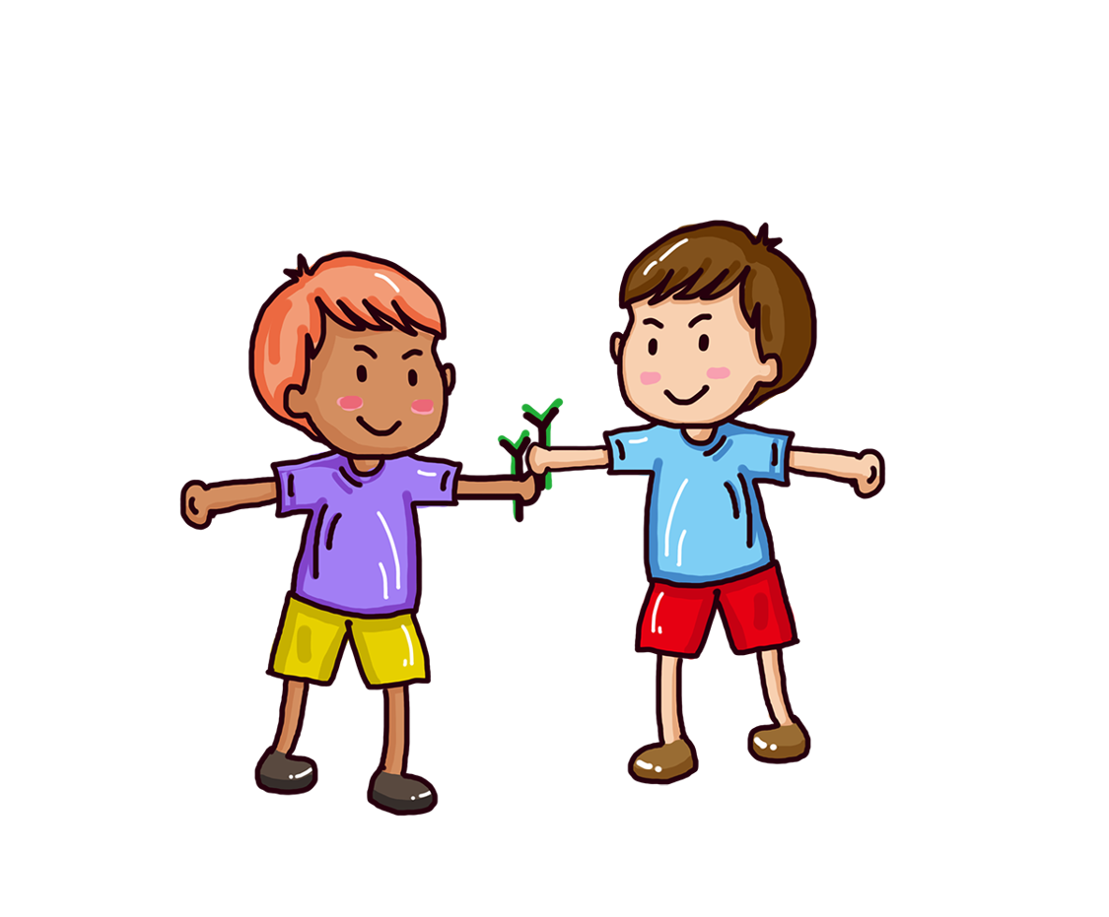
Đến nơi lưu giữ thời gian tươi đẹp
Bên bạn thân học chung lớp chung trường
Nhớ thật nhiều dòng lưu bút ……… vương
Chia tay trong nỗi bồi hồi lưu luyến
vấn
vấn
tơ
hoài
ca

Slide 21

Chú phượng già ưỡn ngực đợi gió đông
Bằng lăng tím hoa xếp vòng bẽn lẽn
Mười giờ nở trên luống còn ………….
Tán bàng xanh nhớ hẹn đợi tôi về.
e thẹn
bon chen
đỏ hoen
xen kẽ
e thẹn

Slide 22
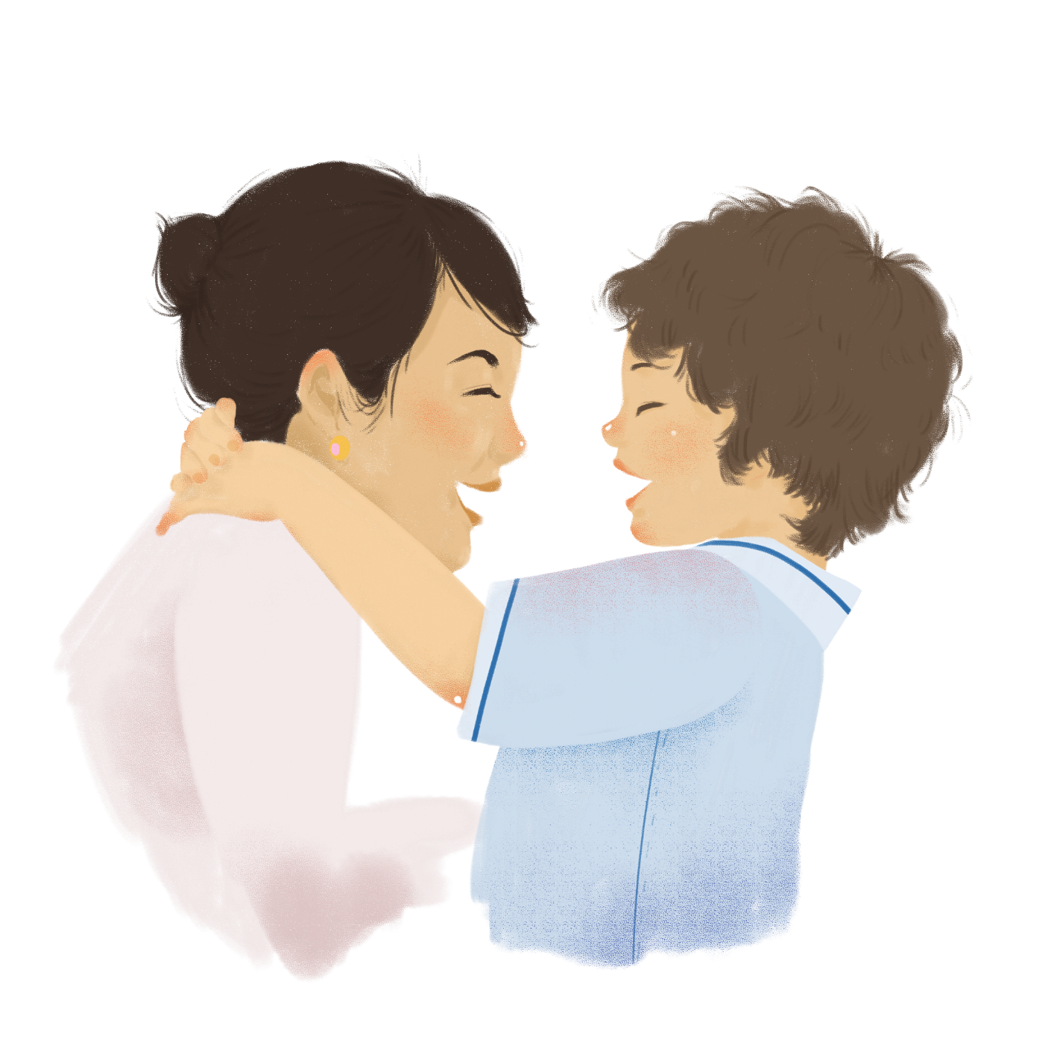
Ở cạnh mẹ con hạnh phúc nhiều thêm
Mong buổi tối mẹ êm đềm giấc ngủ
Yêu thương con biết bao nhiêu cho ……..
Bao lỗi lầm chuyện cũ mẹ thứ tha
đủ
cũ
đủ
nhiều
nhủ

Slide 23
Gió nhẹ nhẹ, hương cỏ cây nhẹ nhẹ
Thoảng bay lên, hương mạ dưới đồng xa
Tự đâu đó, hương muôn hoa mới hé
Như khói trầm từ đỉnh rộng bao …..
la
quanh
la
vây
bọc

Slide 24
Hơi xuân ấm trả cho trời đất lặng
Tiếng reo ca nhí nhảnh và ngây thơ.
Của đàn sáo say phơi mình dưới…..
Chim nghệ vàng rỉa cánh trên nhành…..
nắng
tơ
nắng/tơ
nắng/hoa
bóng/tơ
bóng/hoa

Slide 25
